Slide 1
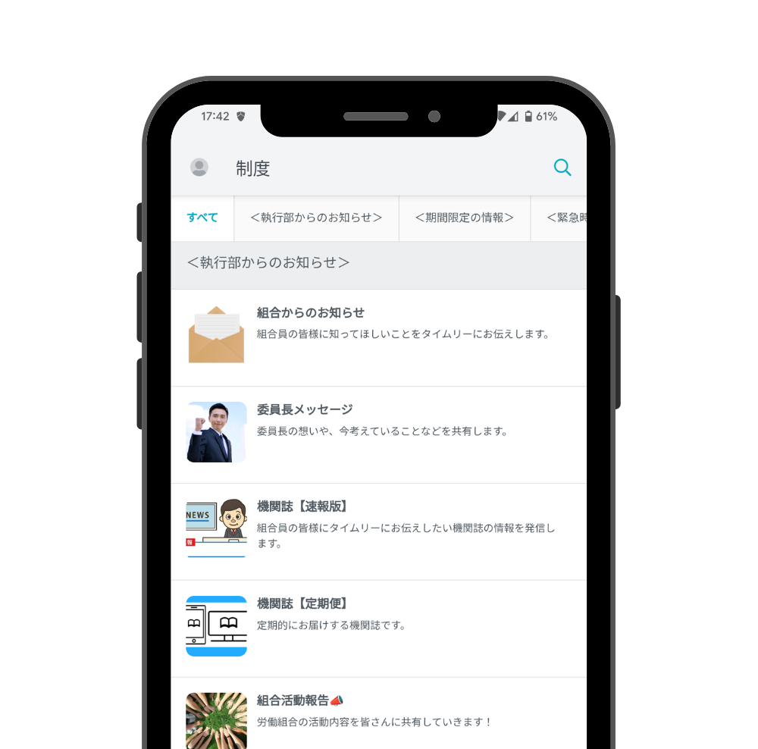
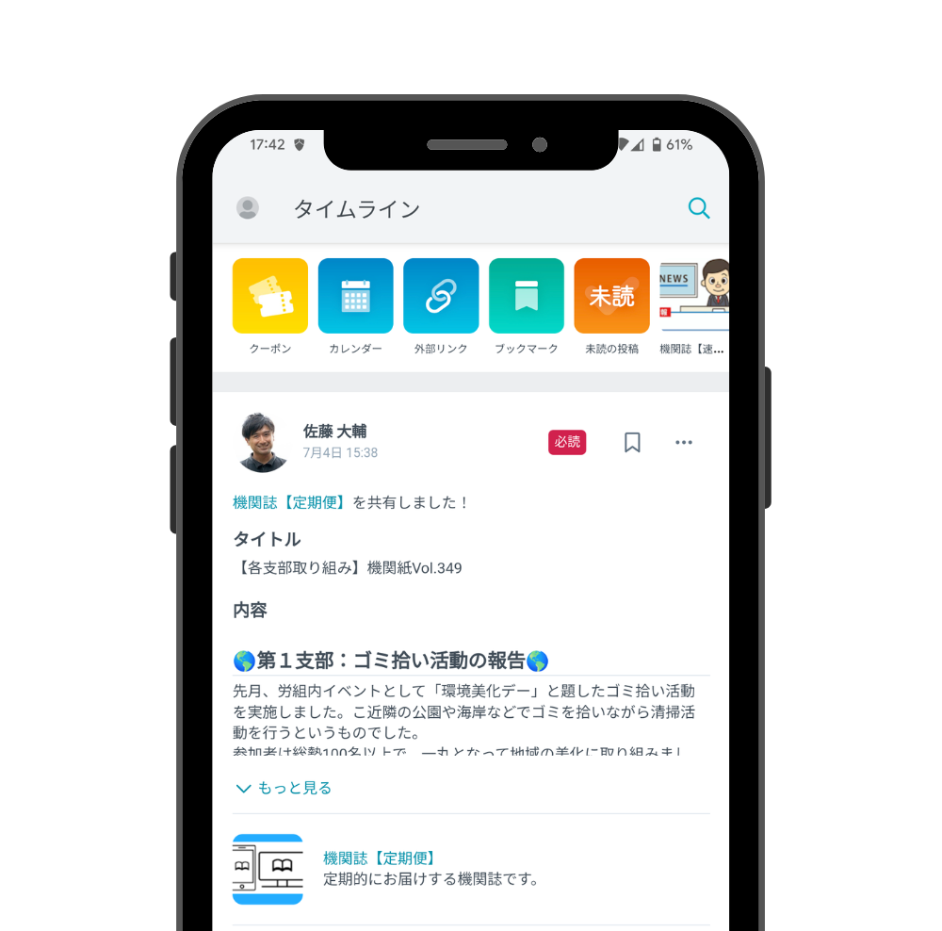
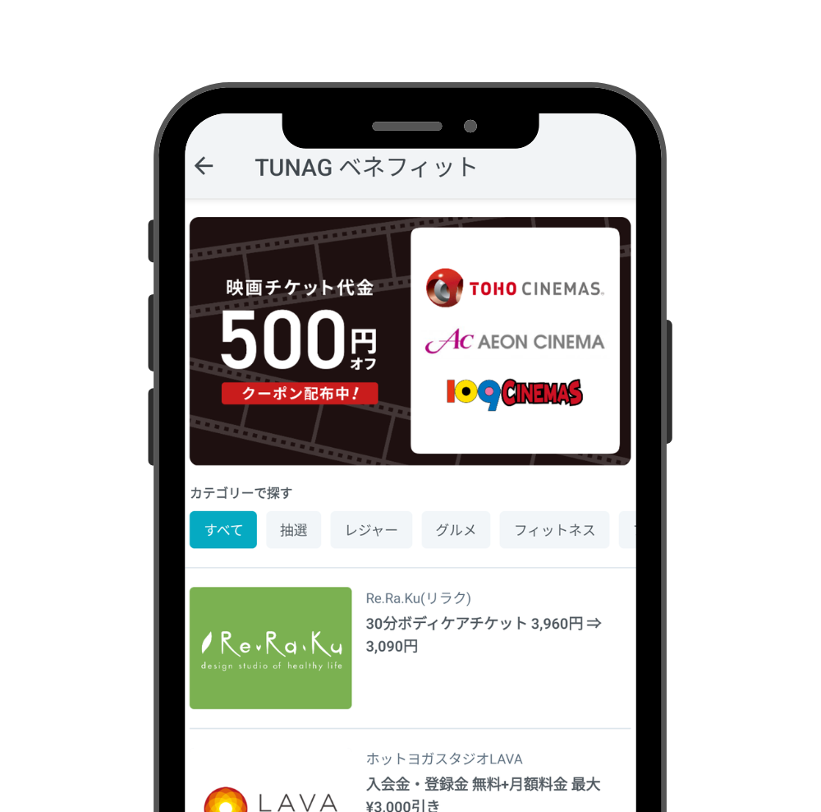
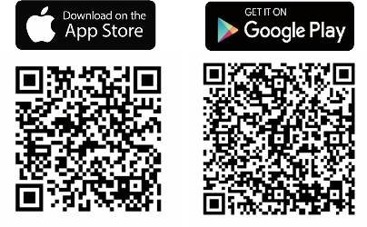
〇〇労働組合 組合員のみなさまへ
初回登録
キャンペーン
○月○日から○月○日までに登録した組合員には
1,000円のギフトカードをプレゼントします！
登録キャンペーンあり
POINT
シンプルで見やすい画面構成
01
制度
タイムライン
クーポン
タイムラインに表示されるお知らせや、各種コンテンツがカテゴライズされています。
TUNAGのメイン画面です。 組合からのお知らせや情報、各種コンテンツが表示されます。
映画チケットなど、お得な優待が盛りだくさん。期間限定のお得な抽選も開催中！
POINT
こんなことができるように！
02
ビラやアンケートをデジタル化
スマートフォンで好きな時に見れる
組合の活動がリアルタイムで届く
相談や申請がネット上で
労働条件もすぐに確認できる
アプリインストールはこちら！
登録方法は裏面へ

Slide 2
〇〇労働組合 組合員のみなさまへ
登録キャンペーンなし
POINT
シンプルで見やすい画面構成
01
制度
タイムライン
クーポン
タイムラインに表示されるお知らせや、各種コンテンツがカテゴライズされています。
TUNAGのメイン画面です。 組合からのお知らせや情報、各種コンテンツが表示されます。
映画チケットなど、お得な優待が盛りだくさん。期間限定のお得な抽選も開催中！
POINT
こんなことができるように！
02
ビラやアンケートをデジタル化
スマートフォンで好きな時に見れる
組合の活動がリアルタイムで届く
相談や申請がネット上で
労働条件もすぐに確認できる
アプリインストールはこちら！
登録方法は裏面へ

Slide 3
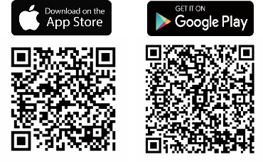
STEP
登録手順
01
パスワード
配付されたご自身のID・初期PWをご確認ください
（ID・初期PWの掲載場所や、付与規則をご記入ください）
※ご自身のIDであることを確認した上で以下の手順を実施してください。
※ご自身のID・初期PWが不明な場合は以下問い合わせ先までお問い合わせください
02
TUNAGのアプリを
ダウンロードしてください
● スマートフォンの場合、右のQRコードを読み込むか、
各アプリストアから「TUNAG」と検索ください
● PCの場合、ブラウザ（Microsoft Edge等）から
「TUNAG ログイン」と検索ください
03
TUNAG IDを入力
初期パスワードを入力
ご自身のID・初期PWをご入力ください
ID・初期PWは手順１で確認したものです
TUNAG上でパスワードを設定
8文字以上で英大文字、英小文字、数字を含む
ID
初期パスワード
チュートリアルを読んだ後は、プロフィール画像を設定しましょう（任意）
登録完了！
すぐにご利用できます。
◯◯支部◯◯
お問い合わせ先
電話
Email

